Slide 1
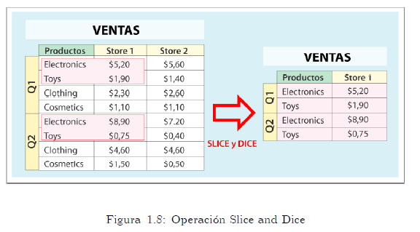
OLAP maneja lo que son las operaciones analíticas básicas una de ellas es la consolidación: estas comprende un conjunto de datos
Slicing and dicing(reordenamiento)

Slide 2
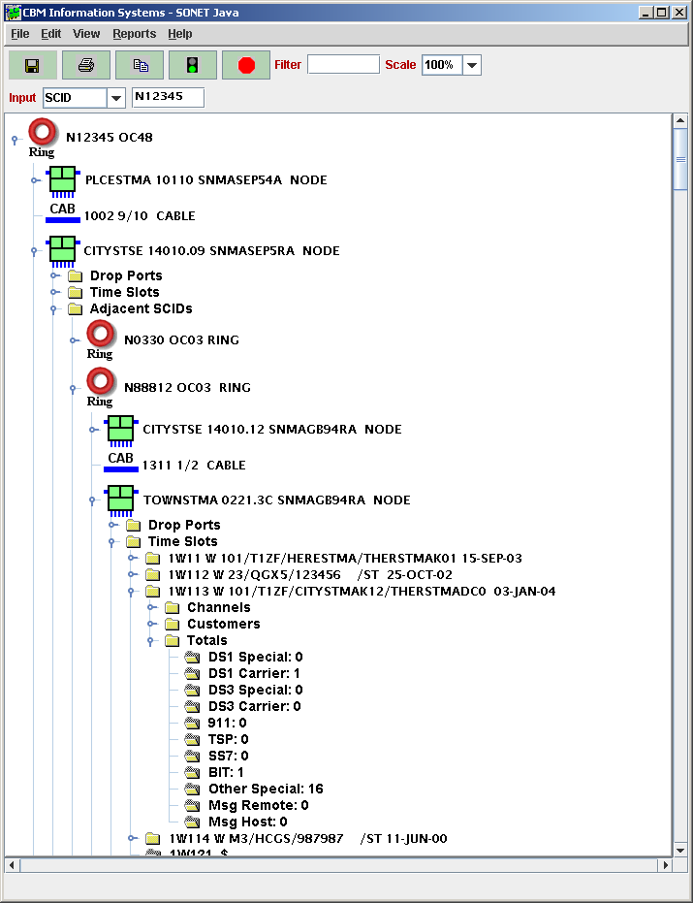
Drill down(profundizar)
Las funciones de drill down permiten a partir de un información visualizada en el pantalla, "sumergirse o bucear " en esa información con el fin de conocer el detalle de los datos que han servido inicialmente para crearla. Por ejemplo, a partir de la cifra de negocios de una región se visualiza la lista de las cifras de negocios de las sucursales que componen esa región.

Slide 3
Ejemplo:
Los resúmenes de venta mensuales, los consumos eléctricos por días, la espera de media de los pacientes en cirugía digestiva de un hospital, el producto cuyas ventas han crecido más en el último trimestre, las llamadas por horas, etc. Este tipo de consultas suelen emanarse de los departamentos de dirección, logística, o prospectiva y requieren muchos recursos.
Una característica de ambos procesamientos es que se pretende que sean “On-Line”, es decir que sean relativamente “instantáneos” y se puedan realizar en cualquier momento (en tiempo real). Parece evidente e imprescindible para el OLTP, pero no esta tan claro que esto sea posible para algunas consultas muy complejas, realizadas por el OLAP.
Debido a los costes de almacenamiento masivo y conectividad se han reducido drásticamente en los últimos años, parece razonable recoger los datos en un sistema unificado y diferenciado del sistema tradicional transaccional u operacional.

Slide 4
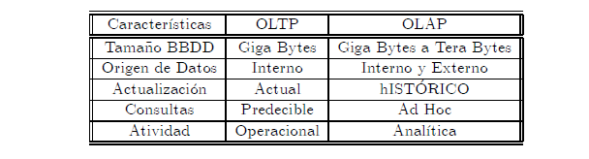
Diferencias entre OLTP Y OLAP

